Slide 1


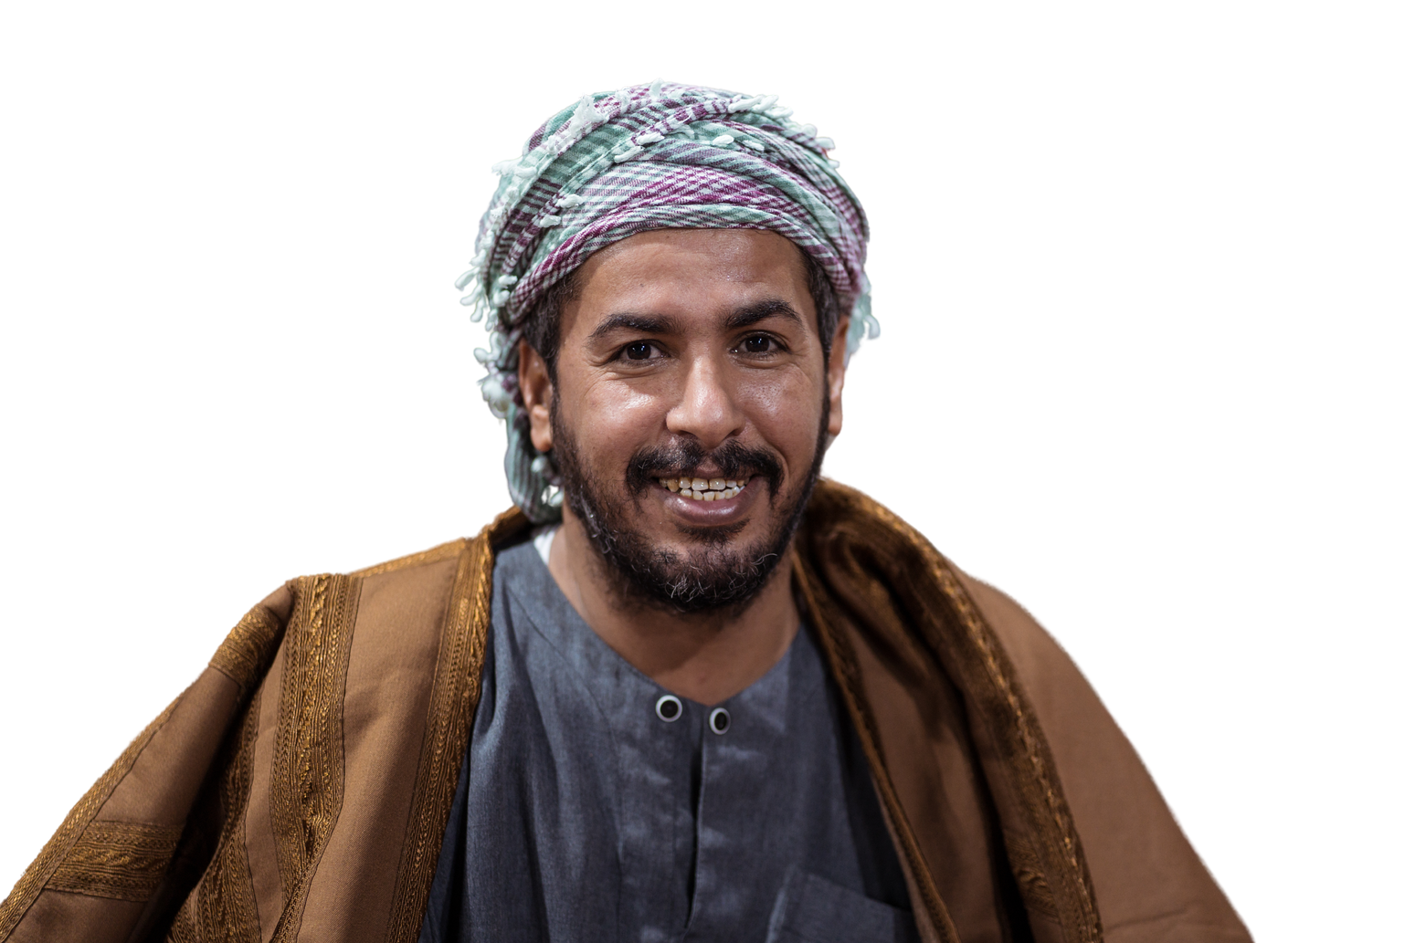
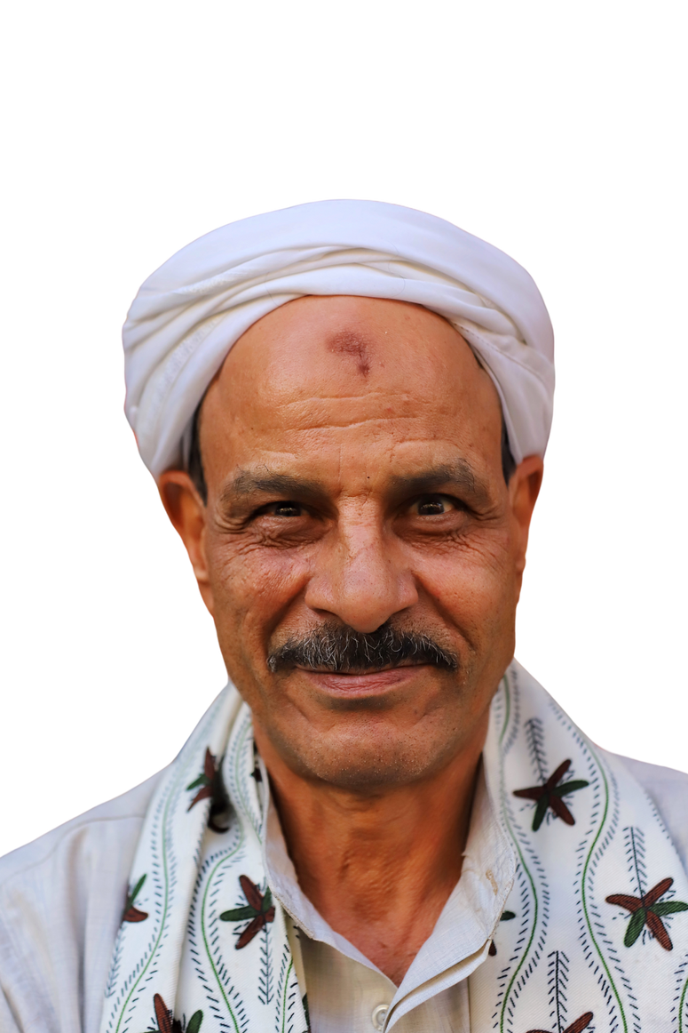




Liefde, geloof en hoop delen
in de Arabische wereld
Productie - Uitzendingen - Nazorg
Media for Change

